Slide 1
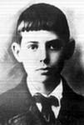
Витя Коробков
Презентация подготовлена учителем МБОУ СОШ № 20 г. Королева Московской области Геращенковой С.А.

Slide 2
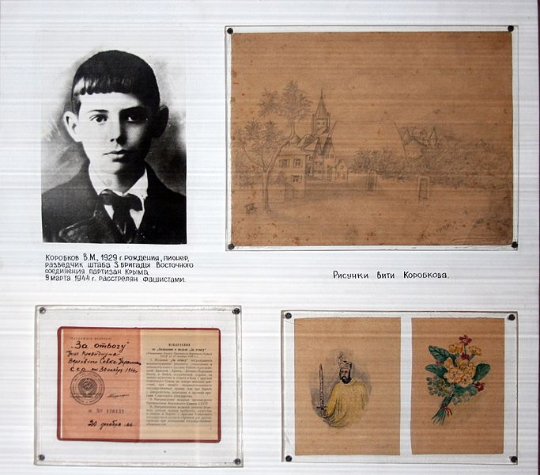
Notes:
Рисунки Вити Коробкова.

Slide 3
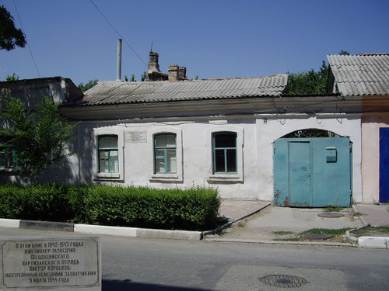
Дом в Феодосии, в котором жил Витя.

Slide 4
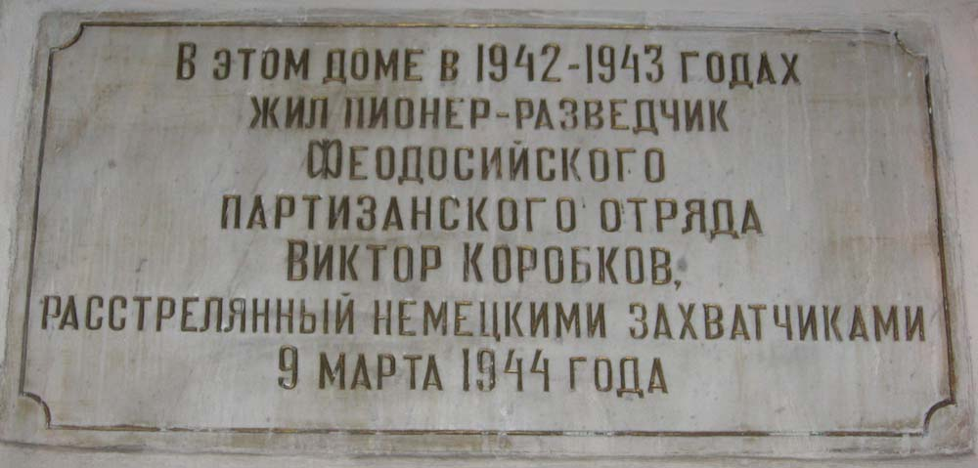
Памятная табличка на доме.

Slide 5
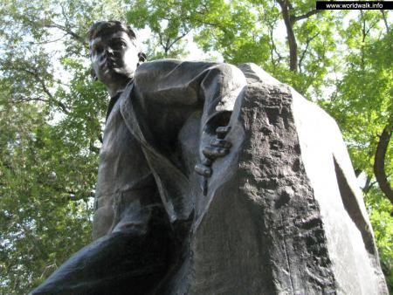
Памятник Вите Коробкову

Slide 6
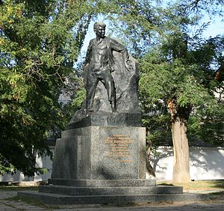
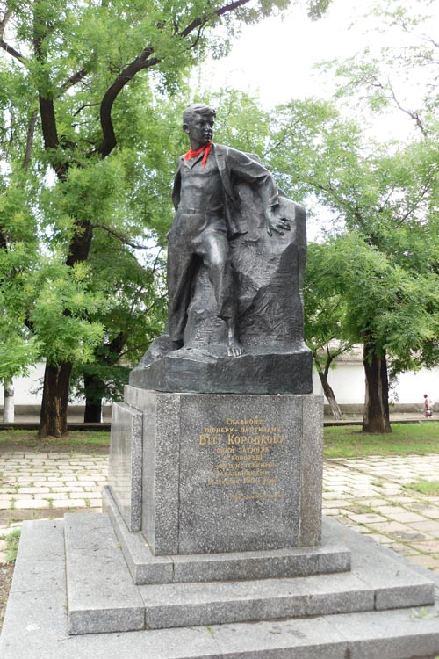

Slide 7
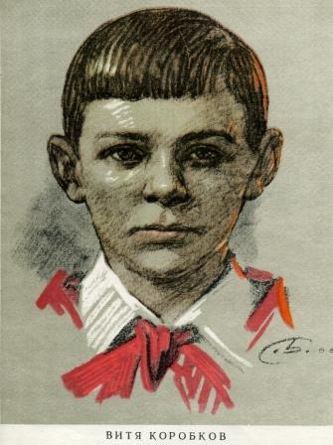
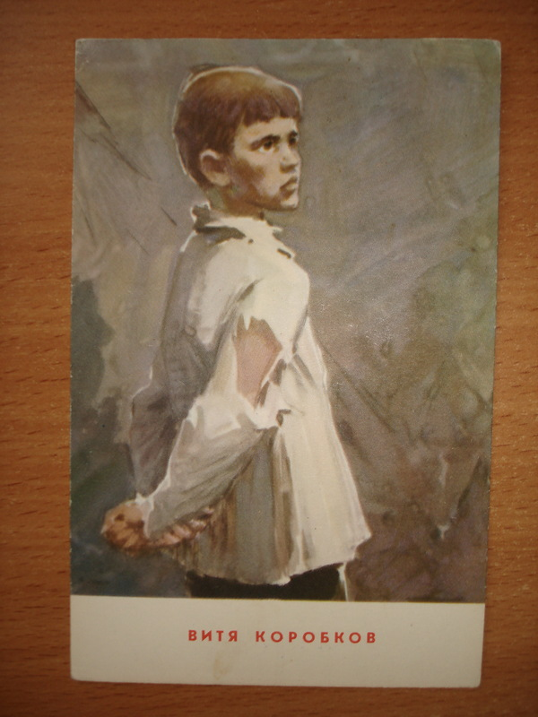

Slide 8
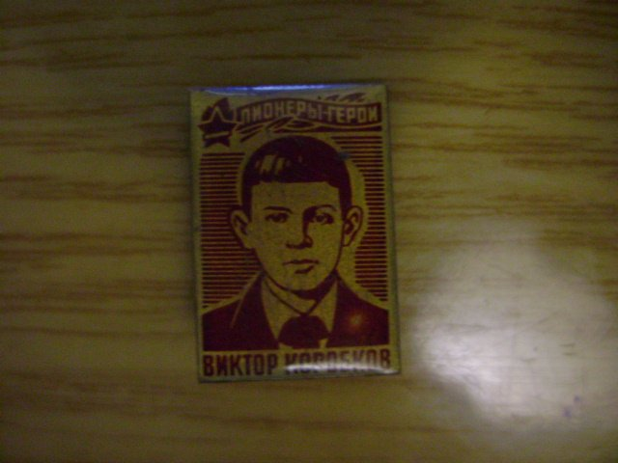
Памятный значок.

Slide 9
Книги о юном герое.

